Slide 1
Komputer Aplikasi Manajemen II
(Microsoft Access)
Program Studi Manajemen – Unikom
Pertemuan 13

Slide 2
Outline
1
Memasukan formula ke dalam Form (2)

Slide 3
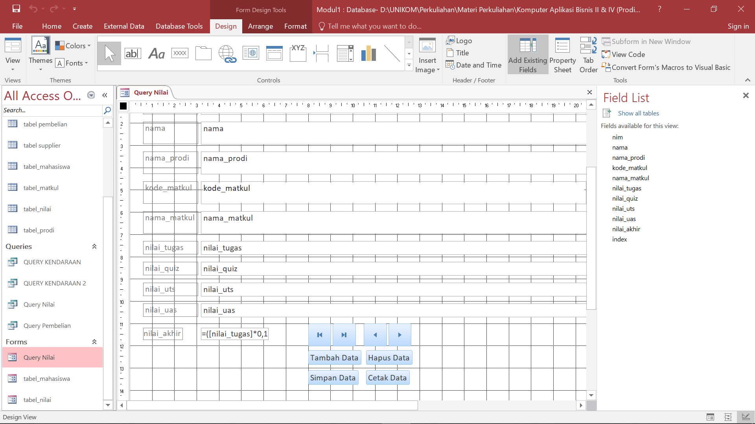
Formula pada Form
Selain memasukan operasi aritmatika, form dapat juga diisi dengan seleksi kondisi sehingga form akan menampilkan output sesuai dengan kondisi yang sudah ditentukan.
Sebagai contoh, kita akan mencari index nilai berdasarkan nilai quiz, tugas, uts, dan uas yang sudah dihitung sebelumnya. Langkah-langkahnya sebagai berikut :
Pada form Query Nilai, Pilih View->Design View
Klik Add Existing Fields, sehingga akan tampil Field List. Field List merupakan daftar field dari tabel/query yang terhubung dengan form tersebut

Slide 4
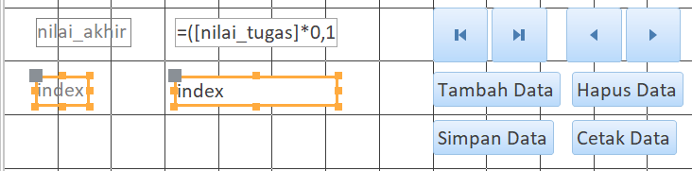
Formula pada Form
Drag field Index ke dalam Design Form sehingga akan menampilkan text box baru seperti berikut :

Slide 5
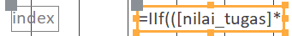
Formula pada Form
Pada text box index, isikan formula berikut :
=IIf(([nilai_tugas]*0,1)+([nilai_quiz]*0,2)+([nilai_uts]*0,3)+([nilai_uas]*0,4)>=80;"A";IIf(([nilai_tugas]*0,1)+([nilai_quiz]*0,2)+([nilai_uts]*0,3)+([nilai_uas]*0,4)>=78;"B"))
Pada formula tersebut berlaku kondisi sebagai berikut :
Jika (Nilai Tugas * 10%) + (Nilai Quiz * 20%) + (Nilai UTS * 30%) + (Nilai UAS * 40%) >= 80, maka index nilai = A
Jika (Nilai Tugas * 10%) + (Nilai Quiz * 20%) + (Nilai UTS * 30%) + (Nilai UAS * 40%) >= 68, maka index nilai = B

Slide 6
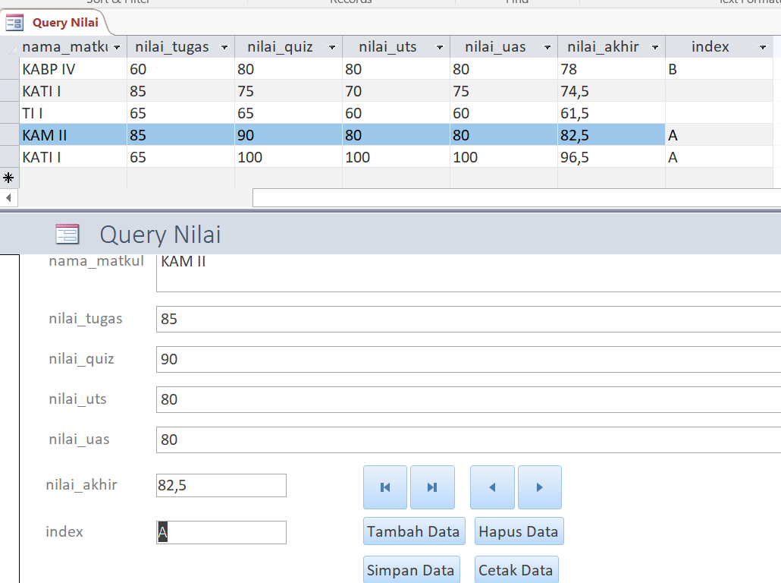
Formula pada Form
Masuk ke Form View untuk melihat hasilnya
Perhatikan pada kolom index dan pada text box index secara otomatis telah terisi nilai sesuai dengan kondisi yang sudah ditentukan. Jika terdapat kolom index yang kosong, berarti tidak ada kondisi yang terpenuhi.

Slide 7
Latihan
Pada text box index, lengkapi kondisi sebagai berikut :
Jika (Nilai Tugas * 10%) + (Nilai Quiz * 20%) + (Nilai UTS * 30%) + (Nilai UAS * 40%) >= 80, maka index nilai = A
Jika (Nilai Tugas * 10%) + (Nilai Quiz * 20%) + (Nilai UTS * 30%) + (Nilai UAS * 40%) >= 68, maka index nilai = B
Jika (Nilai Tugas * 10%) + (Nilai Quiz * 20%) + (Nilai UTS * 30%) + (Nilai UAS * 40%) >= 56, maka index nilai = C
Jika (Nilai Tugas * 10%) + (Nilai Quiz * 20%) + (Nilai UTS * 30%) + (Nilai UAS * 40%) >= 45, maka index nilai = D
Jika kondisi di atas tidak terpenuhi, maka index nilai = E

Slide 8
Terima Kasih

